Slide 1
Презентація до курсового проекту «База даних виконаних робіт з ландшафтного дизайну».

Slide 2
Для реалізації курсового проекту використовувалися:
Microsoft Visual Studio.
ASP .NET MVC
Microsoft SQL Server
Entity Framework

Slide 3
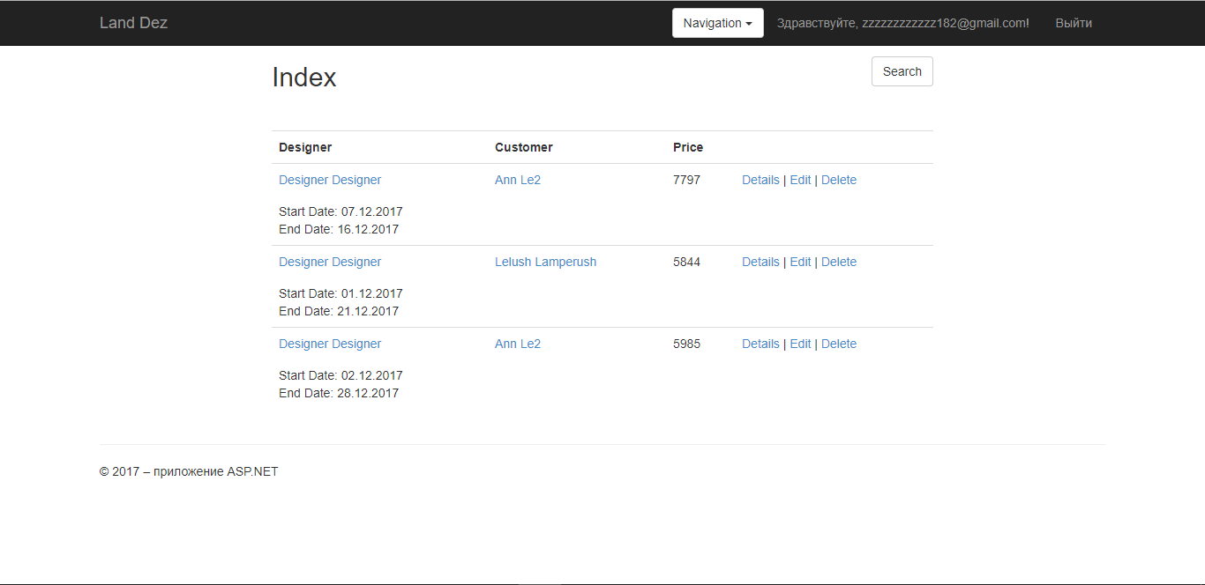
Вікно замовлень

Slide 4
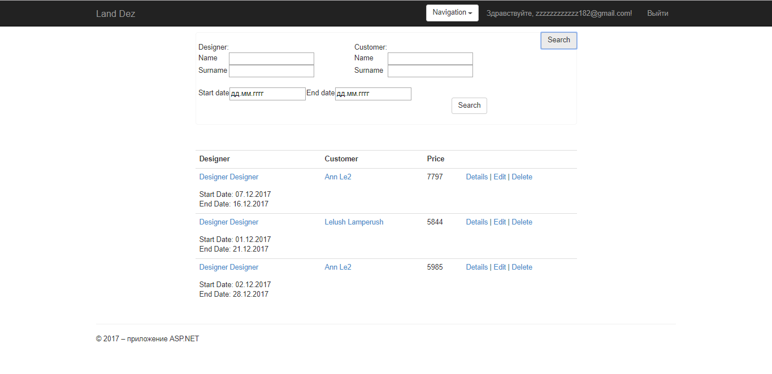
Вікно замовлень

Slide 5
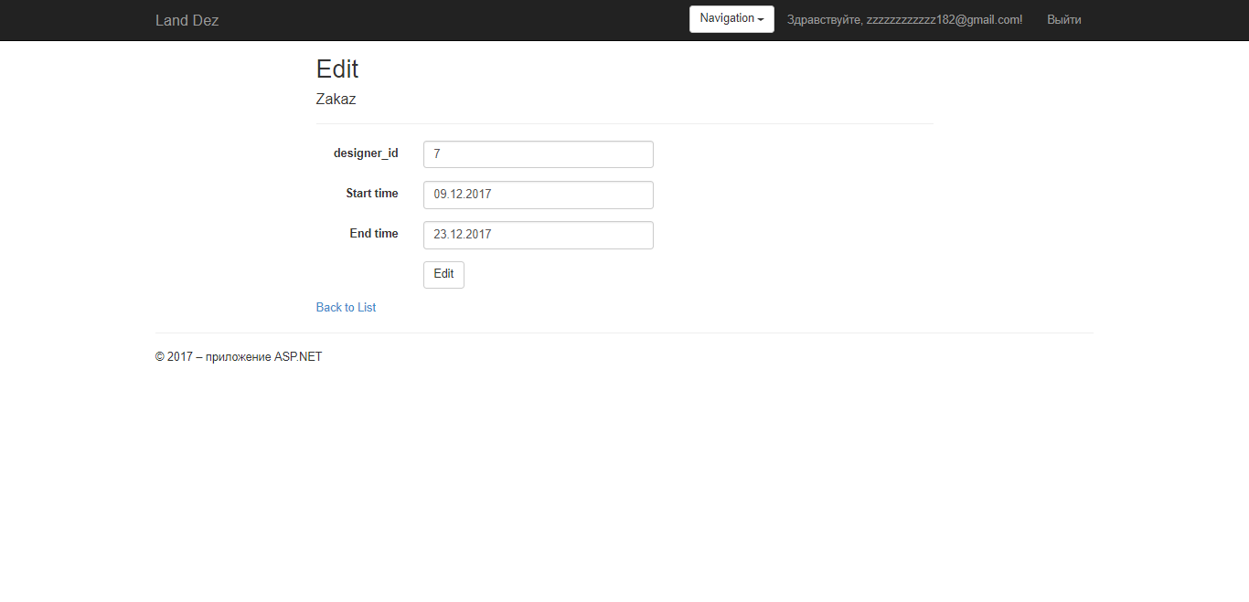
Редагування замовлення

Slide 6
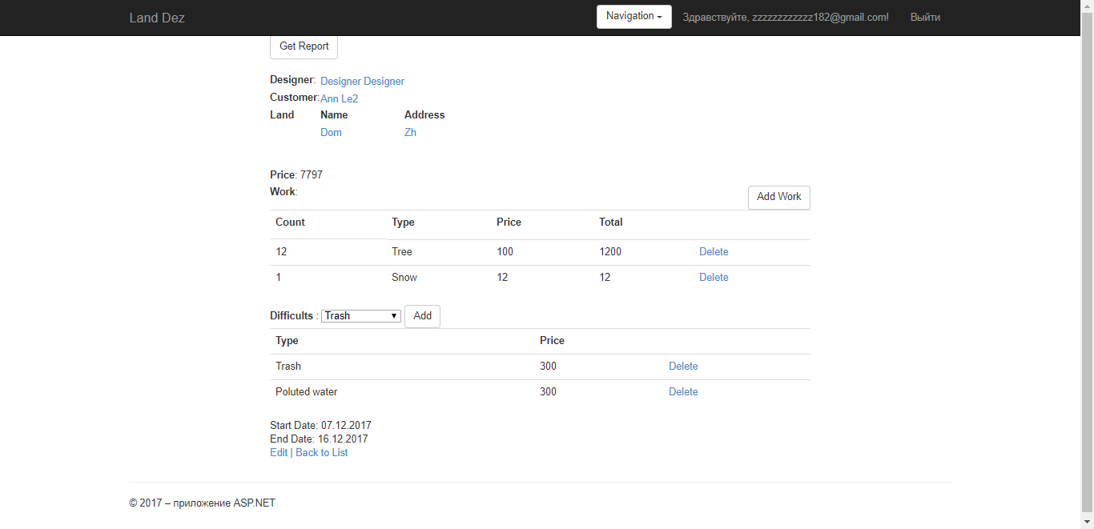
Вікно замовлення

Slide 7
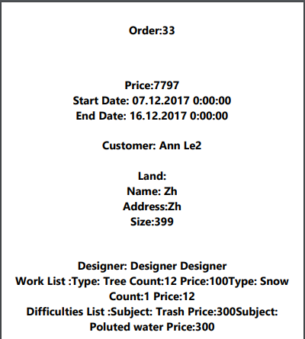
Звіт по замовленню

Slide 8
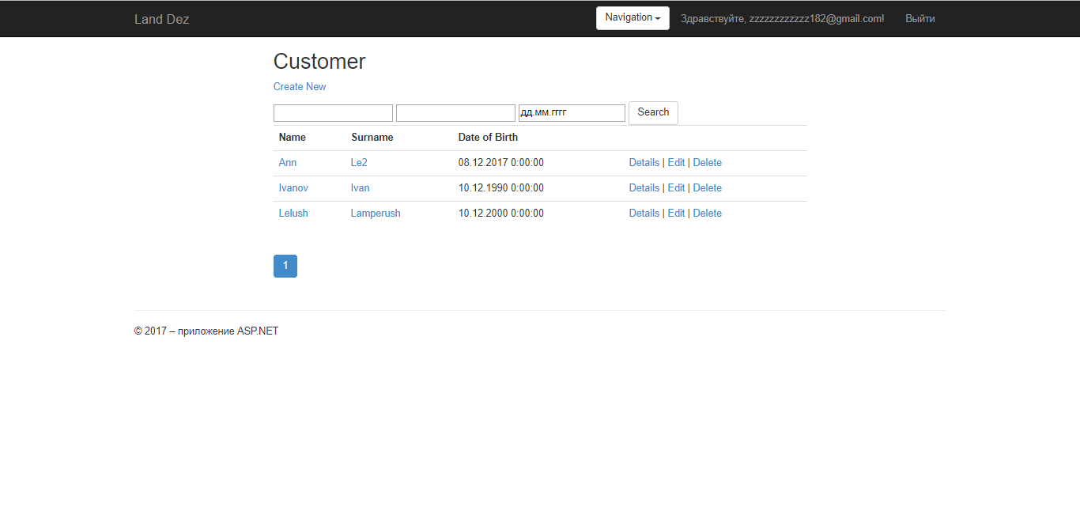
Вікно замовників

Slide 9
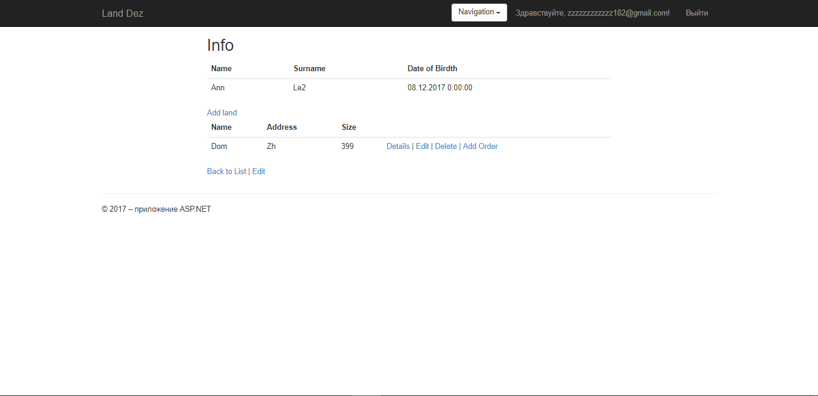
Сторінка замовлення

Slide 10

Сторінка додавання замовлення

Slide 11
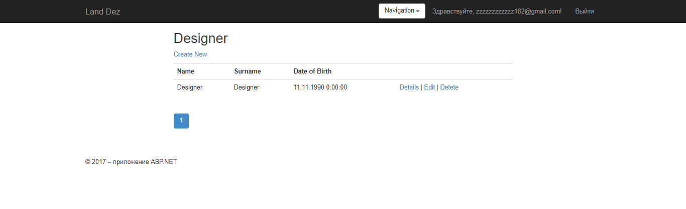
Сторінка дизайнерів

Slide 12
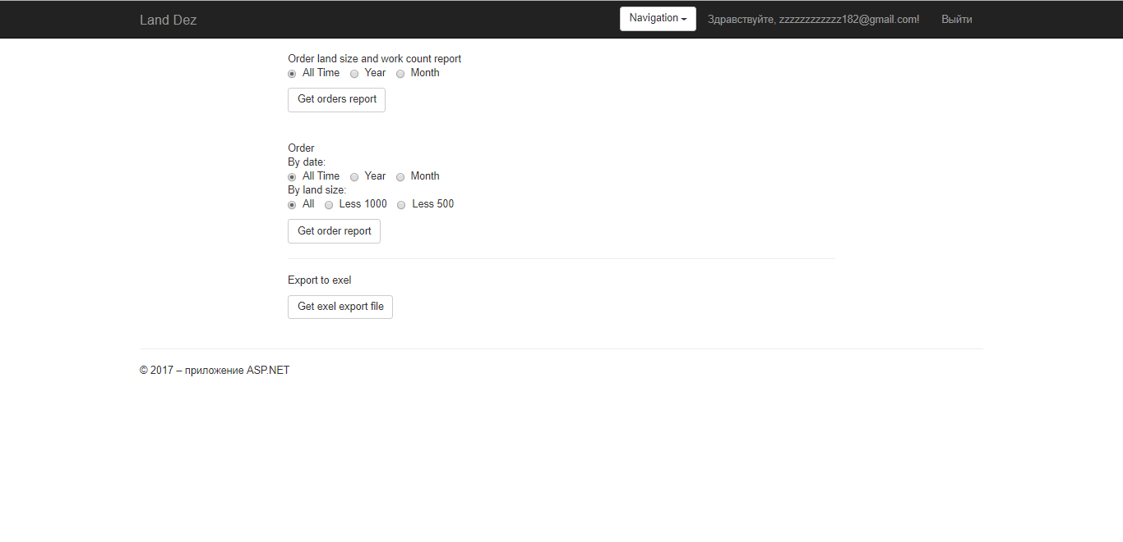
Сторінка звітів

Slide 13
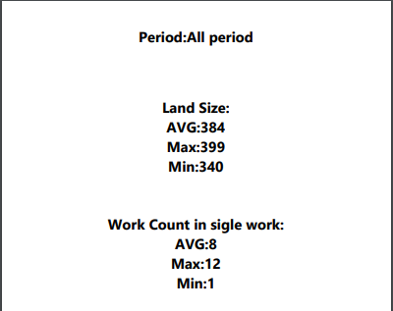
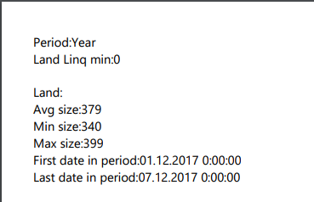
Приклад звітів

Slide 14
Дякую за увагу!

